Slide 1

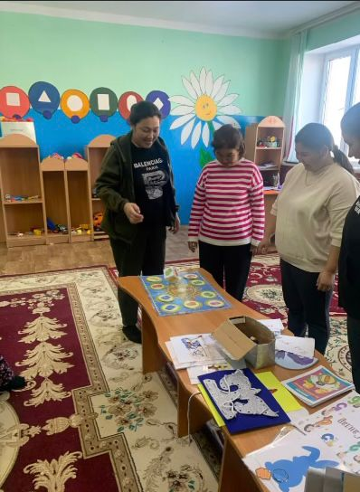
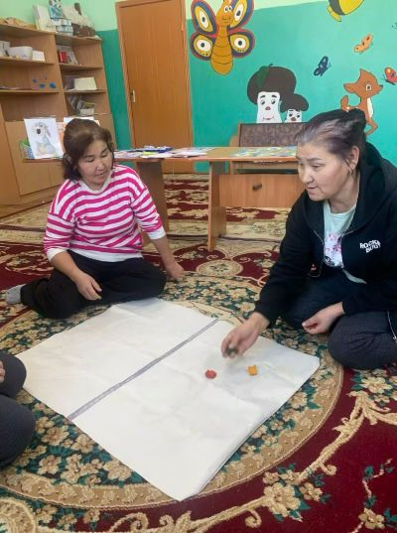
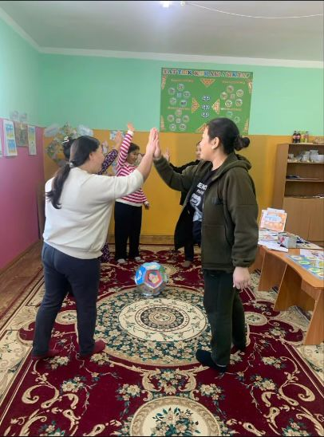
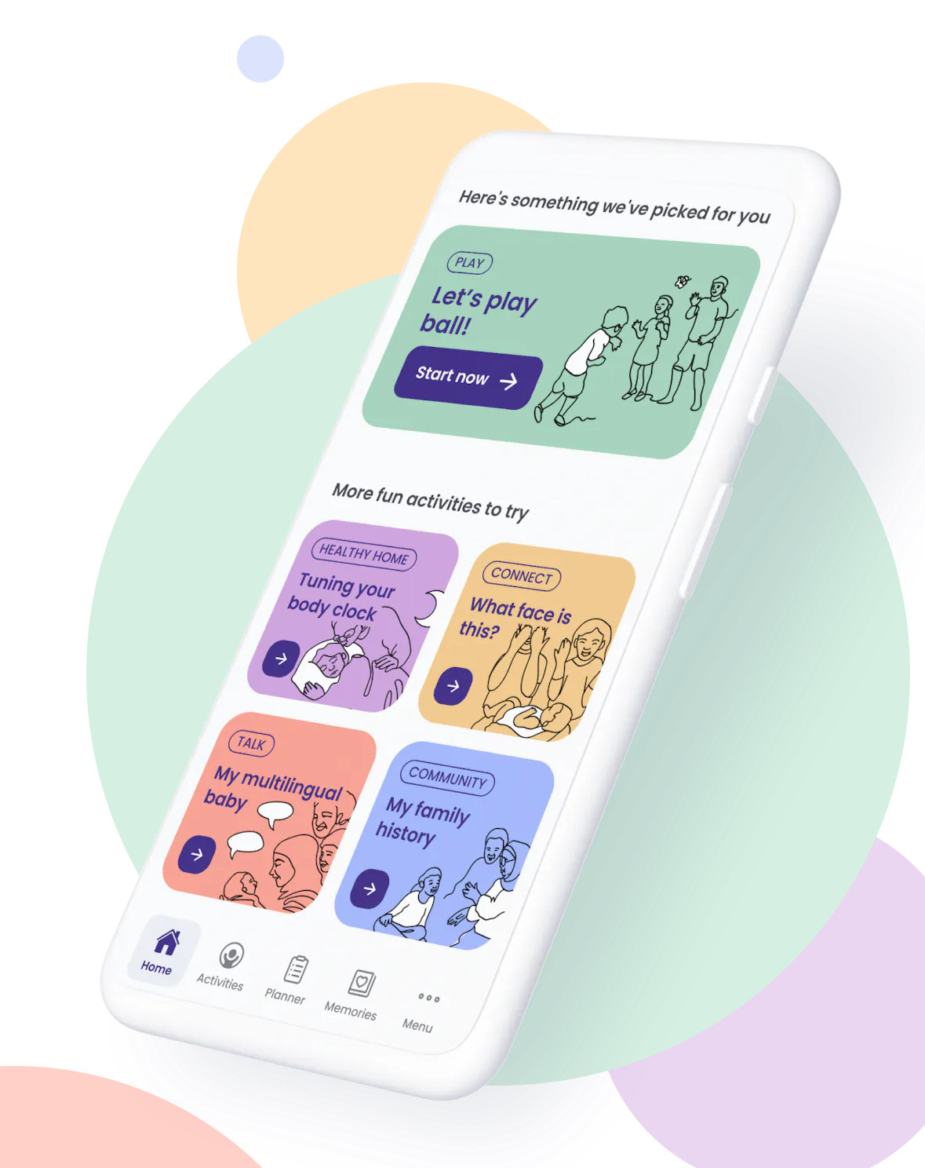
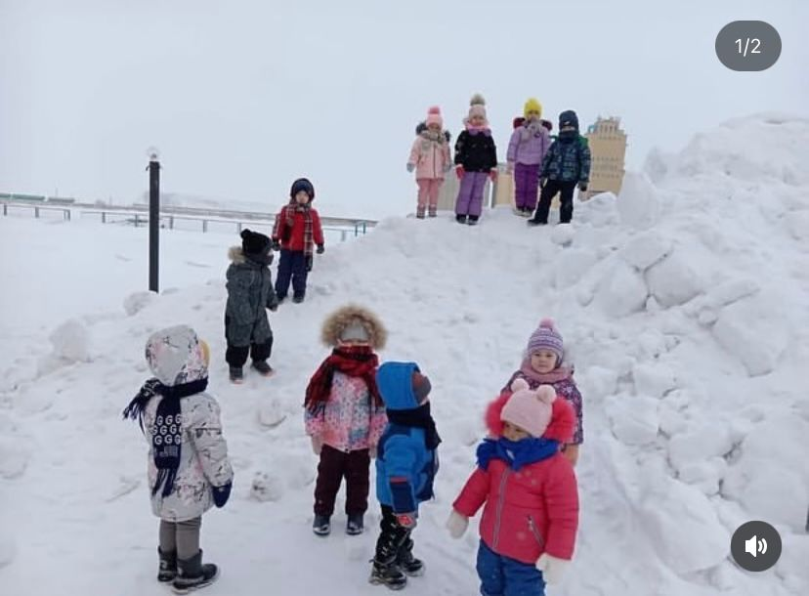
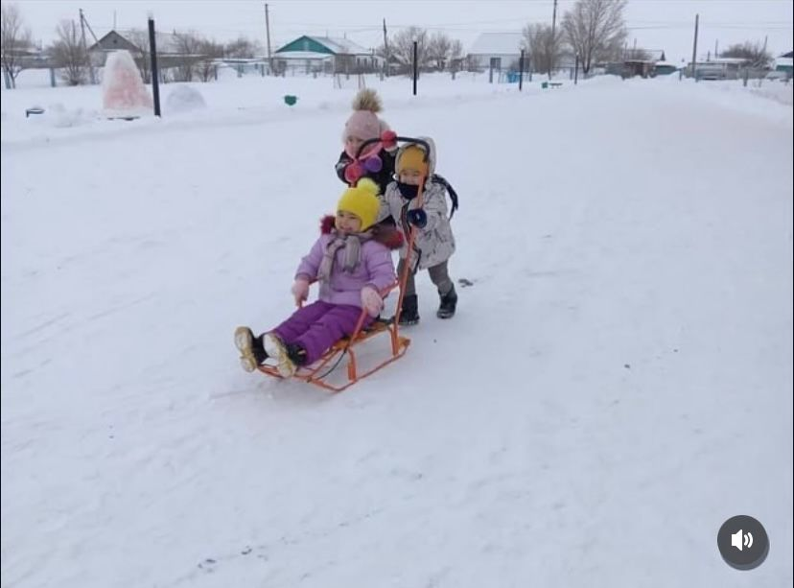
«Консультативтік пункт» жоспары бойынша өткізілген іс шаралар
«Кең ауылының негізгі орта мектебі» КММ – нің жанындағы «Күншуақ» шағын орталығы
Ата – аналармен тренинг
Тақырыбы: «Балалардың өміріндегі мерекелердің маңыздылығы»
Мақсаты: Балалар өміріндегі мерекелердің маңызы – адамгершілік, эстетикалық тәрбие беру құралы, әдеби шығармалар, әндер мен өлеңдер патриоттық сезімдер қалыптастырады, балалар бойында тәртіптілік, мінез - құлық, ұжымшылдық негіздерін, мәдениетін тәрбиелейді.
Серуен
Тақырыбы: «Қысқы серуен қызықтары»
Мақсаты: Қыста далада уақытты көңілді өткізуге шанамен сырғанауға, қар лақтырып ойнауға, қардан кескіндер жасауға болатынына балалардың назарын аудару. Қыстың белгілері туралы білімдерін пысықтау, ойлауын,, есте сақтау қабілетін, зейінін, шапшаңдығын, табиғаттың әсемдігін көре білу икемділігін дамыту, табиғатқа деген сүйіспеншілігін, сезімдерін тәрбиелеу.

